Slide 1






1
KHỞI ĐỘNG

Slide 2
Khoanh tròn trước ý trả lời đúng:
Câu 1: Cuối thế kỷ III TCN, thành tựu đặc sắc nhất về quốc phòng của người dân Âu Lạc là:
A. Chế tạo ra máy bay.
B. Chế tạo ra nỏ bắn được nhiều mũi tên và máy bay.
C. Chế tạo ra nỏ bắn được nhiều mũi tên và xây dựng thành Cổ Loa.
Câu 2: Thành Cổ Loa có dạng hình:
A. Hình tròn
B. Hình xoáy trôn ốc
C. Hình thang

Slide 3
Câu 3: Sau khi An Dương Vương thua trận, nước Âu Lạc thay đổi như thế nào?
A. Nhân dân vẫn sống bình an, hạnh phúc.
B. Rơi vào ách đô hộ của các triều đại phong kiến phương Bắc.
C. Vẫn là nước độc lập, tự chủ.

Slide 4

Thứ hai ngày 3 tháng 10 năm 2022
Lịch sử
HƠN MỘT NGHÌN NĂM ĐẤU TRANH GIÀNH LẠI ĐỘC LẬP (Từ năm 179 TCN đến năm 938)
Nước ta dưới ách đô hộ của các triều đại phong kiến phương Bắc

Slide 5
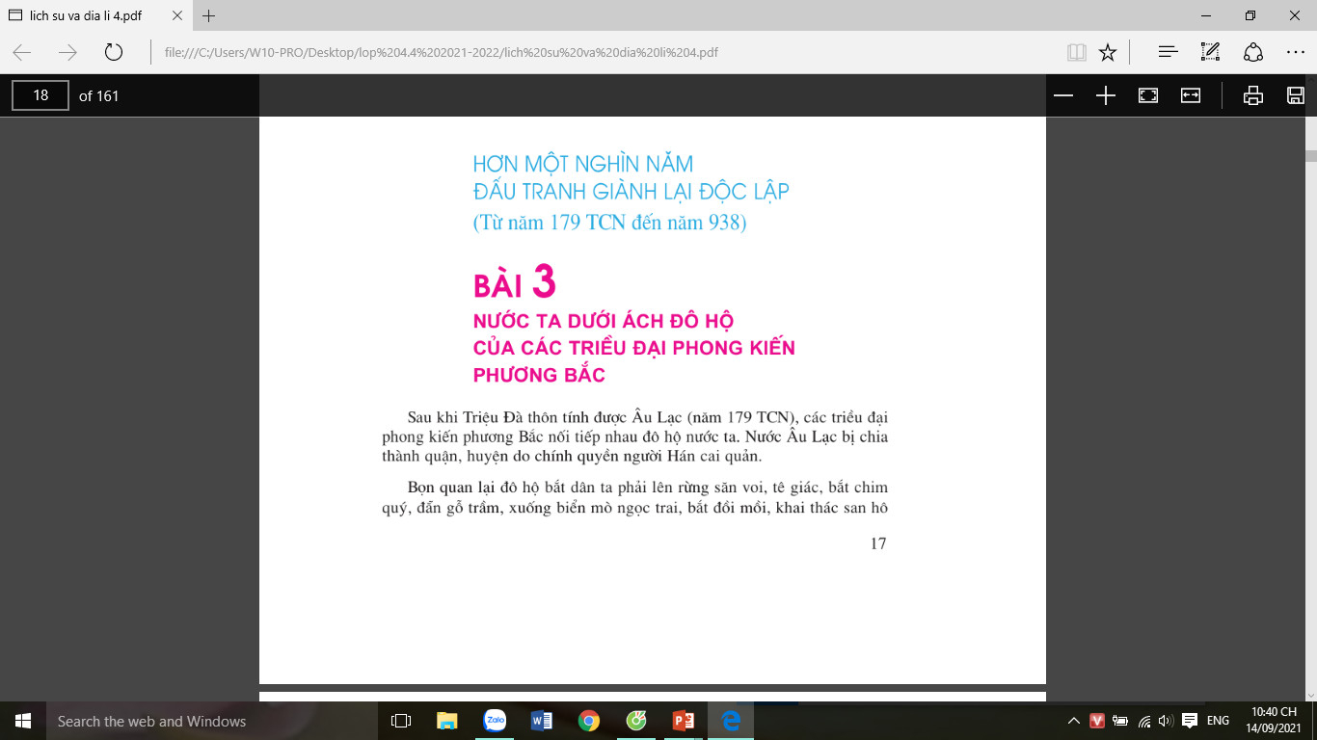
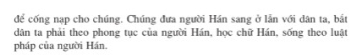
2
KHÁM PHÁ
Sách giáo khoa trang 17, 18
Đọc đoạn “Sau khi
Triệu Đà.. người Hán.”

Slide 6
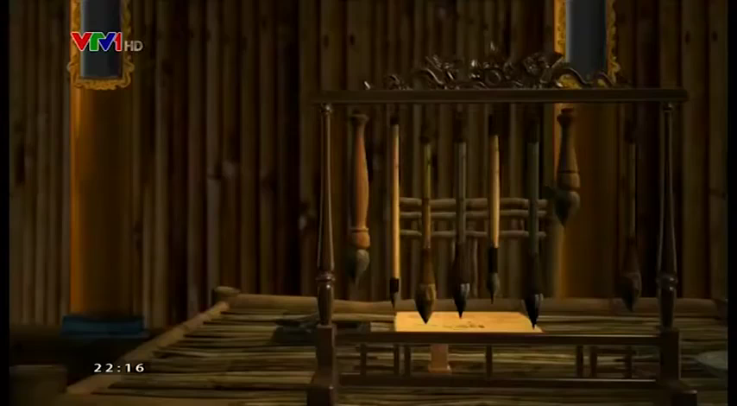

Slide 7
Lịch sử
Nước ta dưới ách đô hộ
của các triều đại phong kiến phương Bắc
1. Tình hình nước ta trước và sau khi bị các triều đại PKPB đô hộ.
Sau khi thôn tính được nước ta, các triều đại phong kiến phương Bắc đã thi hành những chính sách áp bức, bóc lột nào đối với nhân dân ta ?

Slide 8
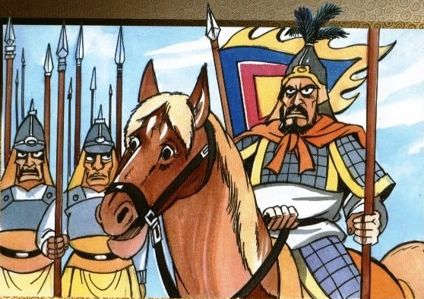
Sau khi Triệu Đà thôn tính được Âu Lạc năm 179 TCN, các triều đại phong kiến phương Bắc nối tiếp nhau đô hộ nước ta.

Slide 9
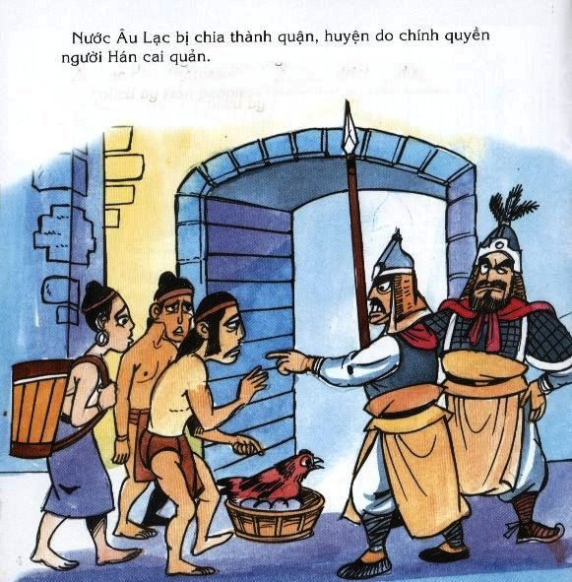
Nước Âu Lạc bị chia thành quận, huyện do chính quyền người Hán cai quản

Slide 10
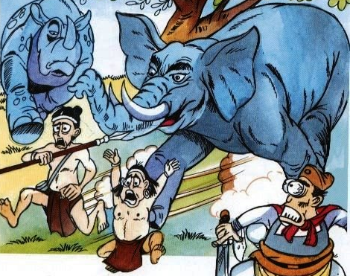
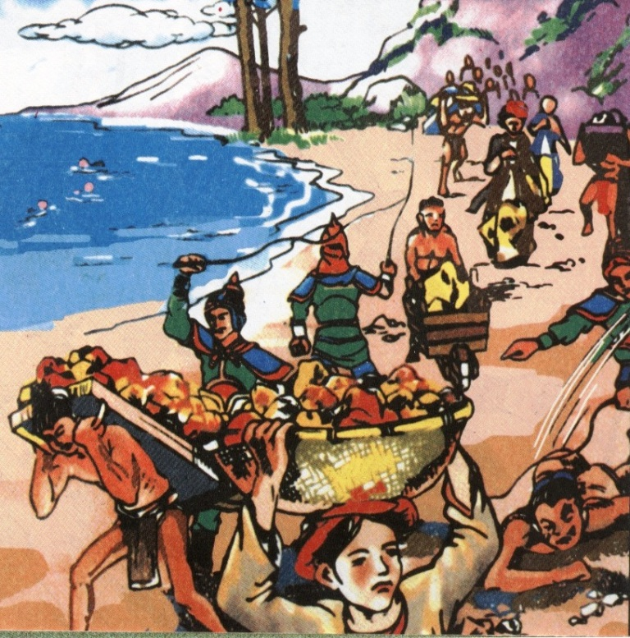
Bọn quan lại đô hộ bắt dân ta phải lên rừng săn voi, tê giác, bắt chim quý, đẵn gỗ trầm, xuống biển mò ngọc trai, bắt đồi mồi, khai thác san hô để cống nạp cho chúng .

Slide 11
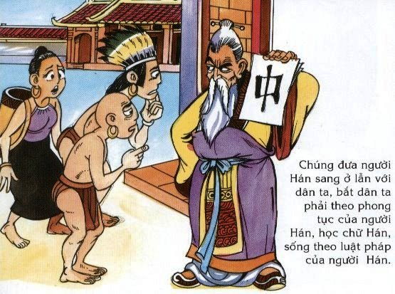
Chúng đưa người Hán sang ở lẫn với dân ta, bắt dân ta phải theo phong tục của người Hán, học chữ Hán, sống theo luật pháp của người Hán

Slide 12
Thời gian
Tình hình nước ta trước năm 179 TCN
Từ năm 179 TCN đến năm 938
Các mặt
Là một nước độc lập
Trở thành quận huyện của phong kiến phương Bắc
Chủ quyền
Độc lập và tự chủ
Bị phụ thuộc
Kinh tế
Phải theo phong tục người Hán , học chữ Hán , nhưng nhân dân ta vẫn giữ gìn bản sắc dân tộc
Có phong tục
tập quán riêng
Văn hóa

Slide 13
1. Chính sách áp bức bóc lột của các triều đại phong kiến phương Bắc đối với nước ta.
- Bọn quan lại đô hộ bắt dân ta phải cống nạp các sản vật quý.
- Chúng đưa người Hán sang ở lẫn với dân ta, bắt dân ta phải học chữ Hán sống theo phong tục của người Hán.
2. Các cuộc khởi nghĩa chống ách đô hộ của phong kiến phương Bắc.
Nhân dân ta đã phản ứng ra sao trước những chính sách bóc lột của bọn quan lại đô hộ phương Bắc?

Slide 14
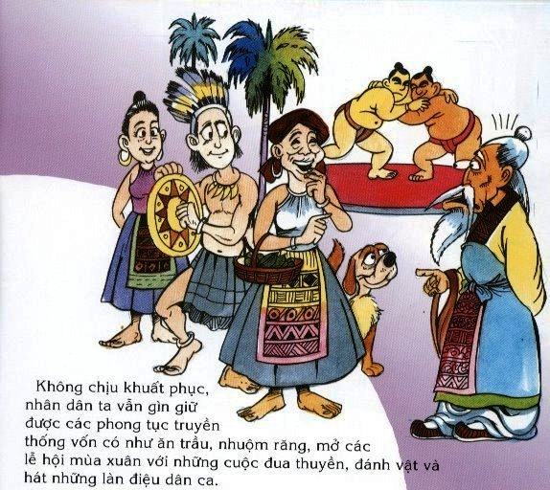
Không chịu khuất phục, nhân dân ta vẫn gìn giữ được các phong tục truyền thống vốn có như ăn trầu, nhuộm răng, mở các lễ hội mùa xuân với những cuộc đua thuyền, đánh vật và hát những làn điệu dân ca.

Slide 15
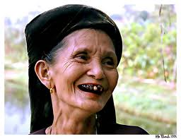
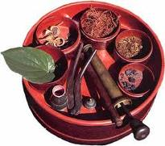
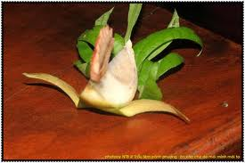
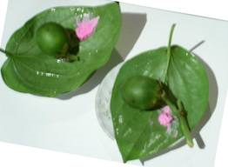
Nhuộm răng đen, ăn trầu

Slide 16
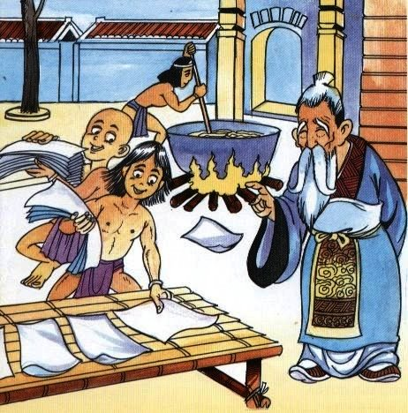
Đồng thời, dân ta cũng biết tiếp thu nghề làm giấy, làm đồ thuỷ tinh, làm đồ trang sức bằng vàng,bạc… của người dân phương Bắc.

Slide 17
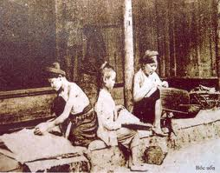
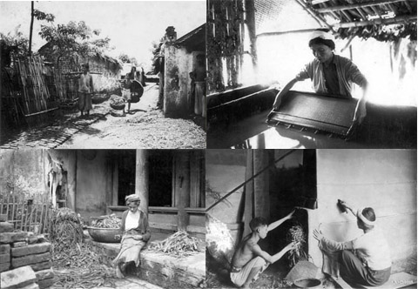
Nghề làm giấy ở Việt Nam

Slide 18
1. Chính sách áp bức bóc lột của các triều đại phong kiến phương Bắc đối với nước ta.
- Bọn quan lại đô hộ bắt dân ta phải cống nạp các sản vật quý.
- Chúng đưa người Hán sang ở lẫn với dân ta, bắt dân ta phải học chữ Hán sống theo phong tục của người Hán.
2. Các cuộc khởi nghĩa chống ách đô hộ của phong kiến phương Bắc.
Kể tên một số cuộc khởi nghĩa của nhân dân ta chống lại ách đô hộ của các triều đại phong kiến phương Bắc?

Slide 19
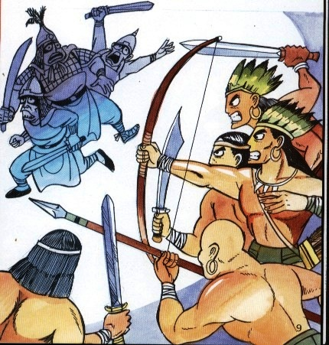
Không cam chịu sự áp bức, bóc lột của bọn thống trị, nhân dân ta liên tục nổi dậy, đánh đuổi quân đô hộ.

Slide 20
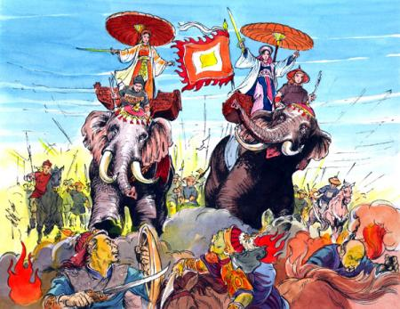
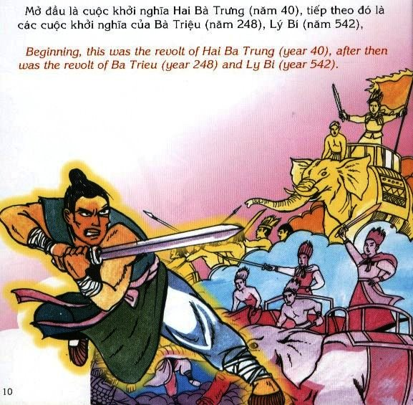
Mở đầu là cuộc khởi nghĩa Hai Bà Trưng (năm 40), tiếp theo là các cuộc khởi nghĩa của Bà Triệu (năm 248) , Lý Bí (năm 542)

Slide 21
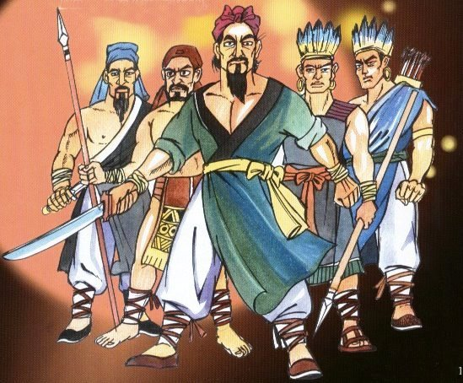
Triệu Quang Phục (năm 550) ,
Mai Thúc Loan (năm 772 ) ,
Phùng Hưng (năm 776 ),
Khúc Thừa Dụ (năm 905 ) ,
Dương Đình Nghệ (năm 931)

Slide 22
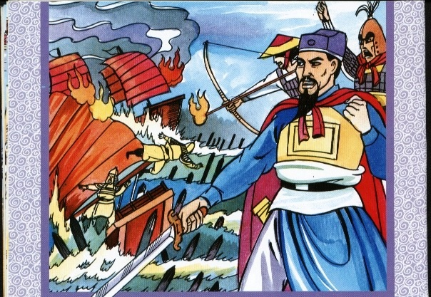
Chiến thắng Bạch Đằng oanh liệt của Ngô Quyền (938 ) đã kết thúc hơn một ngàn năm đô hộ của các triều đại phong kiến phương Bắc, giành lại độc lập hoàn toàn cho đất nước ta .

Slide 23
1. Chính sách áp bức bóc lột của các triều đại phong kiến phương Bắc đối với nước ta.
- Bọn quan lại đô hộ bắt dân ta phải cống nạp các sản vật quý.
- Chúng đưa người Hán sang ở lẫn với dân ta, bắt dân ta phải học chữ Hán sống theo phong tục của người Hán.
2. Các cuộc khởi nghĩa chống ách đô hộ của phong kiến phương Bắc.
Nước ta bị các triều đại phong kiến phương Bắc đô hộ hơn một nghìn năm. Trong thời gian đó, mặc dù bị áp bức, bóc lột nặng nề,nhân dân ta vẫn không chịu khuất phục, không ngừng nổi dậy đấu tranh. Bằng chiến thắng Bạch Đằng vang dội, nhân dân ta đã giành lại được độc lập hoàn toàn.

Slide 24


Nối tên các cuộc khởi nghĩa với thời điểm thích hợp
Hai Bà Trưng
Bà Triệu
Lý Bí
Triệu Quang Phục
Mai Thúc Loan
Phùng Hưng
Khúc Thừa Dụ
Dương Đình Nghệ
Ngô Quyền
248
542
40
722
766
550
931
938
905

Slide 25
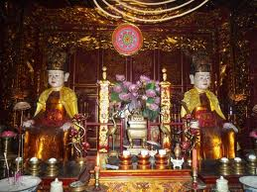
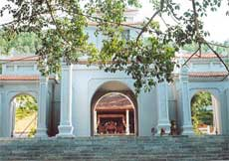
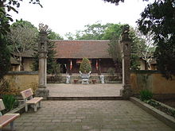
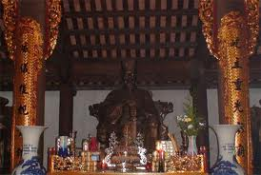
Đền thờ Hai Bà Trưng
Đền thờ Bà Triệu
Đền thờ Phùng Hưng
Đền thờ Khúc Thừa Dụ

Slide 26
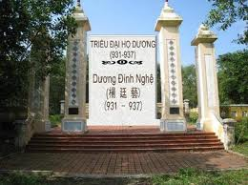
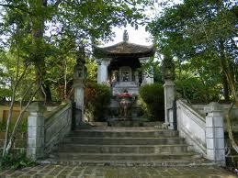
Đền thờ Dương Đình Nghệ
Đền thờ Ngô Quyền

Slide 27


Ghi nhớ
Nước ta bị các triều đại phong kiến phương Bắc đô hộ hơn một nghìn năm. Trong thời gian đó, mặc dù bị áp bức, bóc lột nặng nề, nhân dân ta vẫn không chịu khuất phục, không ngừng nổi dậy đấu tranh.

